Slide 1
1
サイト構成
ログイン
事前に配布したID/PW （※管理者がCSVアップロード等でユーザー登録（Emailアドレス＋PWのセット）可能）
＋
メールアドレスによる認証PINコード入力 （2段階認証）
TOP
❶ 固定ページ （最大10P程度）
1. 固定ページ
1. 固定ページ
CEOメッセージ 等
❷ ストリーミングページ
Amazon IVSによるストリーミング再生
❸ ポスター発表 （一覧）
❸ ポスター発表 （個別、１２０P）
3. ポスター発表 （個別）
3. ポスター発表 （個別）
MP4動画
PDF
のいずれかでポスター発表。
※ ファイルDLはできれば禁止。最大500MB。
資料のアップロード 及び 解説テキストの登録・編集は、
発表者自身が、自らの権限で用意された投稿画面から行う。

Slide 2
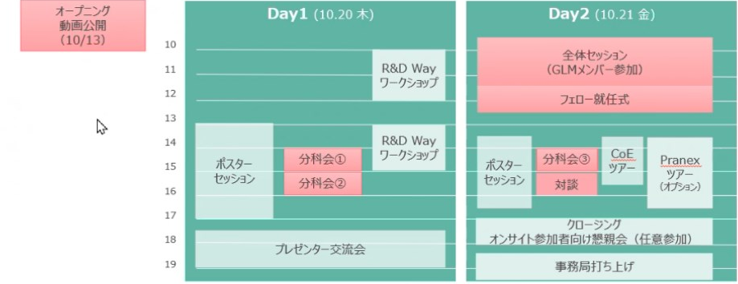
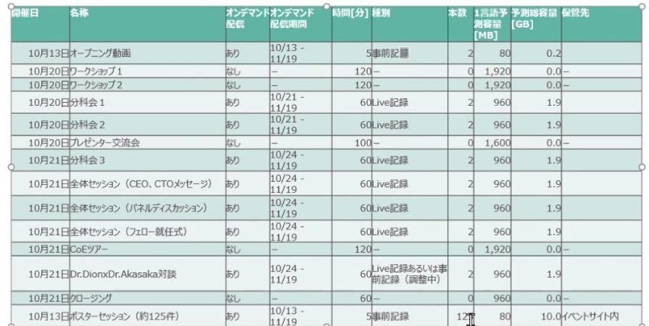
2
イベントスケジュールとページ種類
❶ 固定ページ
❷ ストリーミング配信ページ
❸ ポスター発表
❶
❶
※「分科会」
当日はTeamsLiveで開催（リンクを貼るのみ）し、
録画した映像を開催後に配信
❶
❶
❷
※「ストリーミング配信」
開催終了後は、録画映像を配信
❷
❷
❶
❸

Slide 3
3
TOPページ
(Logo)
TOP セッション ポスター発表
CEOメッセージなど、
固定で見せたいコンテンツへのリンク
（サムネ）
開催中のセッション名
2日間の配信セッション
・ タイムテーブル
・ 開催中のセッションのサムネイル ＋ 説明 → 配信ページへリンク
xxxxxxxxxxxxxxxxxxxxxxxxxxxxxxxxxxxxxxxxxxxxxxxxxxxxxxxxxxxxxxxxxxxxxxxxxxxxxxxxxxxxxx
配信ページへ
TIME TABLE
ポスター発表
ポスター発表の8～12点程度頭出し
一覧ページへリンク
もっと見る

Slide 4
3
❶ 固定ページ
CEOメッセージ等、固定で見せたいコンテンツ
(Logo)
TOP セッション ポスター発表
ページタイトル
動画 等
xxxxxxxxxxxxxxxxxxxxxxxxxxxxxxxxxxxxxxxxxxxxxxxxxxxxxxxxxxxxxxxxxxxxxxxxxxxxxxxxxxxxxxxxxxxxxxxxxxxxxxxxxxxxxxxxxxxxxxxxxxxxxxxxxxxxxxxxxxxxxxxxxxxxxxxxxxxxxxxxxxxxxxxxxxxx
xxxxxxxxxxxxxxxxxxxxxxxxxxxxxxxxxxxxxxxxxxxxxxxxxxxxxxxxxxxxxxxxxxxxxxxxxxxxxxxxxxxxxxxxxxxxxxxxxxxxxxxxxxxxxxxxxxxxxxxxxxxxxxxxxxxxxxxxxxxxxxxxxxxxxxxxxxxxxxxxxxxxxxxxxxx
xxxxxxxxxxxxxxxxxxxxxxxxxxxxxxxxxxxxxxxxxxxxxxxxxxxxxxxxxxxxxxxxxxxxxxxxxxxxxxxxxxxxxx
xxxxxxxxxxxxxxxxxxxxxxxxxxxxxxxxxxxxxxxxxxxxxxxxxxxxxxxxxxxxxxxxxxxxxxxxxxxxxxxxxxxxxx
テキスト、画像、動画の最大3種類コンテンツ
← TOP戻る

Slide 5
3
❷ ストリーミング配信 ページ
10/20, 10/21の2日間
(Logo)
TOP セッション ポスター発表
Amazon IVSによるストリーミング再生
セッションタイトルセッションタイトル
セッション説明
xxxxxxxxxxxxxxxxxxxxxxxxxxxxxxxxxxxxxxxxxxxxxxxxxxxxxxxxxxxxxxxxxxxxxxxxxxxxxxxxxxxxx
xxxxxxxxxxxxxxxxxxxxxxxxxxxxxxxxxxxxxxxxxxxxxxxxxxxxxxxxxxxxxxxxxxxxxxxxxxxxxxxxxxxxxx
TIME TABLE
タイムテーブル
← TOP戻る

Slide 6
3
❸ ポスター発表
研究者のポスター発表ページ
(Logo)
TOP セッション ポスター発表
(Logo)
TOP セッション ポスター発表
カテゴリー
タイトルタイトルタイトルタイトル
✔
xxxxxx
xxxxxx
xxxxxx
xxxxxx
✔
xxxxxx
xxxxxx
xxxxxx
xxxxxx
動画・PDF
※容量500MBまで
・動画 (HTML5によるストリーミング）
・PDF （Slideshareのような閲覧形式）
タイトルタイトル…
タイトルタイトル…
タイトルタイトル…
概要テキストが入ります概要テキストが入ります…
概要テキストが入ります概要テキストが入ります…
概要テキストが入ります概要テキストが入ります…
…
説明テキストが入ります。説明テキストが入ります。説明テキストが入ります。説明テキストが入ります。説明テキストが入ります。説明テキストが入ります。
説明テキストが入ります。説明テキストが入ります。説明テキストが入ります。説明テキストが入ります。説明テキストが入ります。説明テキストが入ります。入ります。説明テキストが入ります。説明テキストが入ります。説明テキストが入ります。
入ります。説明テキストが入ります。説明テキストが入ります。説明テキストが入ります。
タイトルタイトル…
タイトルタイトル…
タイトルタイトル…
概要テキストが入ります概要テキストが入ります…
概要テキストが入ります概要テキストが入ります…
概要テキストが入ります概要テキストが入ります…
研究者は自身のページコンテンツについては
・資料アップロード
・タイトル／説明テキストの編集
が可能。
編集する
< 1 2 3 … 99 >
← TOP戻る
← 一覧戻る
一覧ページ
個別ページ

Slide 7
❸ ポスター発表 （アップロード画面）
3
研究者のポスター発表用コンテンツ編集ページ
研究者権限の場合は、自身の研究ページへのリンクを表示
(Logo)
TOP セッション ポスター発表
マイページ
(Logo)
TOP セッション ポスター発表
マイページ
(Logo)
TOP セッション ポスター発表
マイページ
タイトル
タイトルタイトルタイトルタイトル
タイトルタイトルタイトルタイトル
動画/PPT/PDF
動画／資料
動画/PDF
※容量500MBまで
（サムネ）
開催中のセッション名
xxxxxxxxxxxxxxxxxxxxxxxxxxxxxxxxxxxxxxxxxxxxxxxxxxxxxxxxxxxxxxxxxxxxxxxxxxxxxxxxxxxxxx
ファイルを選択
配信ページへ
TIME TABLE
説明テキストが入ります。説明テキストが入ります。説明テキストが入ります。説明テキストが入ります。説明テキストが入ります。説明テキストが入ります。
説明テキストが入ります。説明テキストが入ります。説明テキストが入ります。説明テキストが入ります。説明テキストが入ります。説明テキストが入ります。入ります。説明テキストが入ります。説明テキストが入ります。説明テキストが入ります。
入ります。説明テキストが入ります。説明テキストが入ります。説明テキストが入ります。
説明テキスト
説明テキストが入ります。説明テキストが入ります。説明テキストが入ります。説明。テキストが入ります。説明テキストが入ります。説明テキストが入ります。入ります。説明テキストが入ります。説明テキストが入ります。説明テキストが入りますテキストが入ります。説明テキストが入ります。説明テキストが入ります。入ります。説明テキストが入ります。説明テキストが入ります。説明テキストが入りますテキストが入ります。説明テキストが入ります。説明テキストが入ります。入ります。説明テキストが入ります。説明テキストが入ります。説明テキストが入ります
入ります。説明テキストが入ります。説明テキストが入ります。説明テキストが入ります。
ポスター発表
編集する
保 存
キャンセル
もっと見る
← 一覧戻る
個別ページ
個別ページ
個別ページ

Slide 8
４
アクセス解析
IPログを取得したい
  ログイン
  ページ閲覧履歴
※日本は恐らくIP固定で１つのみ。
※海外支社は国ごとにIPが異なる（180程度）。対応表は準備中。

